Slide 1


КЗ “Удайцівський НРЦ”
Прилуцького РАЙОНУ
ЧЕРНІГІВСЬКОЇ ОБЛАСТІ
Формування практичної діяльності учнів
з особливими потребами

Slide 2

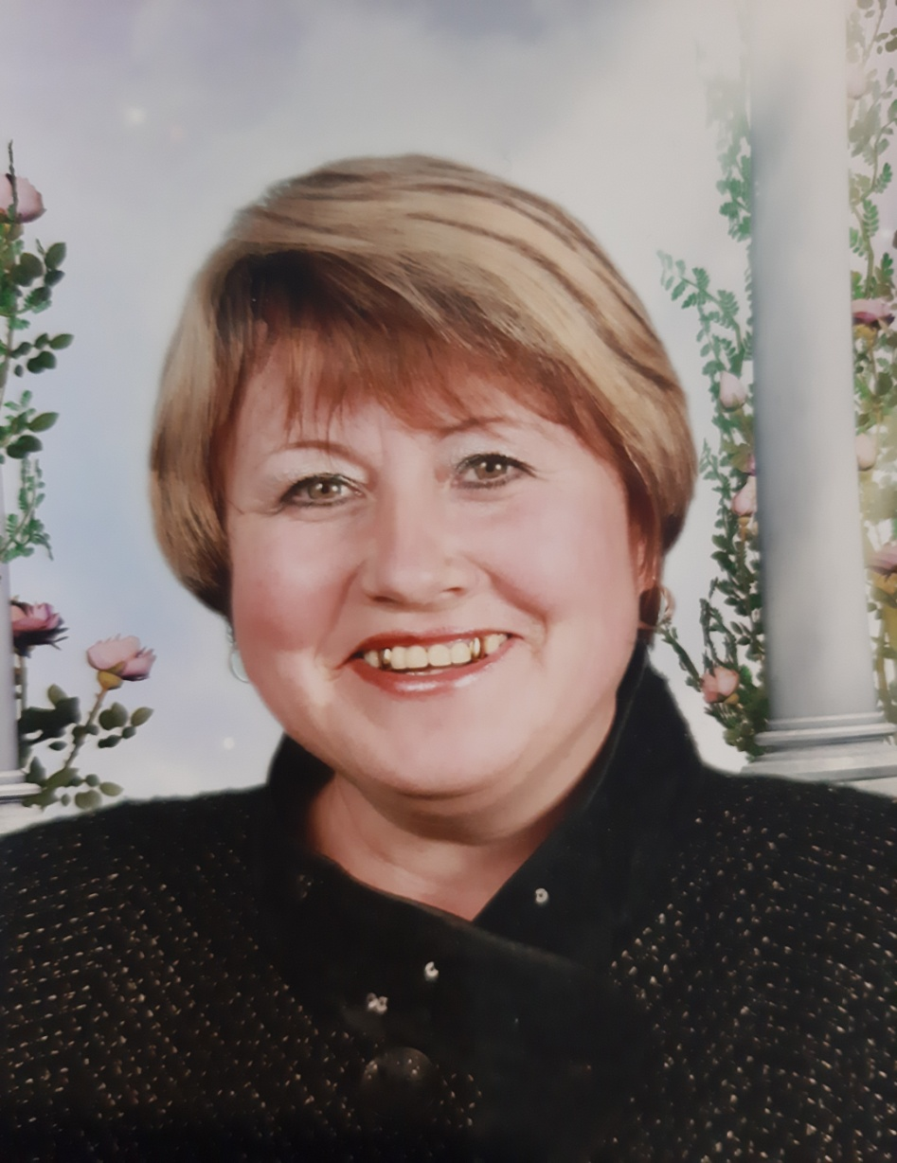
Степашко Ніна
Миколаївна
УЧИТЕЛЬ СПО
першої
КВАЛІФІКАЦІЙНОЇ
КАТЕГОРІЇ

Slide 3


ДАНІ ПРО ВЧИТЕЛЯ
РІК НАРОДЖЕННЯ - 1970
ОСВІТА - ВИЩА
ФАХ – Географія, краєзнавча робота
ПОСАДА – УЧИТЕЛЬ
ПЕДАГОГІЧНИЙ СТАЖ - 37

Slide 4

ПЕДАГОГІЧНЕ КРЕДО
ФОРМУВАННЯ
САМОСТІЙНОЇ,
ТВОРЧОЇ, АКТИВНОЇ
ОСОБИСТОСТІ,
ЗДАТНОЇ ДО
АДАПТАЦІЇ В
СОЦІУМІ

Slide 5
МЕТА
Розвивати в учнів інтерес до навколишнього світу
Сприяти розвитку інтелекту та різних видів мислення
Сприяти розвитку екологічної культури учнів та основ здорового способу життя
Створити оптимальні умови для розвитку творчих умінь учнів
Забезпечити мотивацію навчально – пізнавальної діяльості учнів

Slide 6

ЗАВДАННЯ
ВИХОВАННЯ ДОПИТЛИВОСТІ, САМОСТІЙНОСТІ, ПРАЦЕЛЮБНОСТІ, ЛЮБОВІ ДО ЗНАНЬ
СПРИЯТИ РОЗВИТКУ ПІЗНАВАЛЬНИХ ПРОЦЕСІВ, ФОРМУВАННЮ НАУКОВОГО СВІТОГЛЯДУ, ТВОРЧИХ ЗДІБНОСТЕЙ
ЗАБЕЗПЕЧУВАТИ РОЗВИТОК ІНТЕЛЕКТУ ТА РІЗНИХ ВИДІВ МИСЛЕННЯ (ЛОГІЧНОГО, АБСТРАКТНОГО, ДІАЛЕКТИЧНОГО)
РОЗВИВАТИ САМОКРИТИЧНІСТЬ, КОМУНІКАБЕЛЬНІСТЬ, ВІДПОВІДАЛЬНІСТЬ
НАВЧИТИ УЧНІВ ВЧИТИСЯ ТА ЗАСТОСОВУВАТИ СВОЇ ЗНАННЯ У ПОВСЯКДЕННОМУ ЖИТТІ

Slide 7

АКТУАЛЬНІСТЬ ДОСВІДУ
УЧЕНЬ – ЦЕНТРАЛЬНА ФІГУРА НАВЧАЛЬНО –
ВИХОВНОГО ПРОЦЕСУ
ЗМІНЮЄТЬСЯ РОЛЬ ВЧИТЕЛЯ (ВЧИТЕЛЬ
ВИКОНУЄ ПІДТРИМКУ, РЕГУЛЮВАННЯ,
КОНТРОЛЬ, КОРИГУВАННЯ)
СПРИЯЄ ВСЕБІЧНОМУ РОЗВИТКУ ТВОРЧОЇ
ОСОБИСТОСТІ УЧНЯ, ЙОГО САМОРЕАЛІЗАЦІЇ

Slide 8
СПРИЯЄ ЗМІЦНЕННЮ СОЦІАЛЬНОГО КОНТАКТУ
МІЖ УЧНЯМИ ТА ФОРМУВАННЮ СУСПІЛЬНОГО
ДОСВІДУ
СПРИЯЄ РОЗВИТКУ В УЧНІВ ПІЗНАВАЛЬНОЇ
АКТИВНОСТІ, КРИТИЧНОГО, АБСТРАКТНОГО,
ЛОГІЧНОГО МИСЛЕННЯ
СТВОРЮЄ УМОВИ ДЛЯ ПРОБЛЕМНО –
ПОШУКОВОЇ ДІЯЛЬНОСТІ ШКОЛЯРІВ
ЗАБЕЗПЕЧУЄ РОЗВИТОК СОЦІАЛЬНО –
ПСИХОЛОГІЧНОЇ ГОТОВНОСТІ УЧНІВ ДО ЖИТТЯ

Slide 9

ОСНОВНІ ПРИНЦИПИ
ДУХОВНОСТІ І МОРАЛЬНОСТІ
ПОМІРНОСТІ
СИСТЕМНІСТЬ НАВЧАННЯ
СВІДОМА ТА АКТИВНА СПІВПРАЦЯ УЧНІВ
ЕМОЦІЙНОГО КОМФОРТУ
НАОЧНІСТЬ
ІНДИВІДУАЛІЗАЦІЯ ТА ДИФЕРЕНЦІАЦІЯ НАВЧАННЯ
ДОСТУПНІСТЬ
ВРАХУВАННЯ ВІКОВИХ ТА ІНДИВІДУАЛЬНИХ ОСОБЛИВОСТЕЙ

Slide 10
ФОРМИ РОБОТИ
ПАРНА (УЧИТЕЛЬ↔УЧЕНЬ, УЧЕНЬ ↔ КОНСУЛЬТАНТ, УЧИТЕЛЬ↔ КОНСУЛЬТАНТ, УЧЕНЬ ↔ УЧЕНЬ, )
ФРОНТАЛЬНА
КООПЕРАТИВНА (РОБОТА В МАЛИХ ГОМОГЕННИХ ТА ГЕТЕРОГЕННИХ ГРУПАХ)
ІНДИВІДУАЛЬНА

Slide 11
Прийоми, що позитивно
Впливають на психічне здоров’я
ЕМОЦІЙНЕ ПОГЛАЖУВАННЯ
ШАНС
ОБМІН РОЛЯМИ
НАВМИСНА ПОМИЛКА
КИШЕНЯ ІДЕЙ

Slide 12
ПЕДАГОГІЧНИЙ ІНСТРУМЕНТАРІЙ
Це дуже важливо і у тебе неодмінно вийде…
Навіть якщо не вийде – нічого страшного…
Саме ти міг би виконати цю справу…

Slide 13
МЕТОДИ НАВЧАННЯ ТА ВИДИ РОБІТ
ПОЯСНЮВАЛЬНО – ІЛЮСТРАТИВНІ
РОЗПОВІДЬ З ЕЛЕМЕНТАМИ БЕСІДИ
СТВОРЕННЯ ОПОРНИХ СХЕМ
РОБОТА З РОЗДАТКОВИМ МАТЕРІАЛОМ, ПІДРУЧНИКОМ
ЧАСТКОВО – ПОШУКОВІ
ДИСКУСІЯ
ДЕБАТИ
САМОСТІЙНА РОБОТА
САМОСТІЙНА РОБОТА З ПІДРУЧНИКОМ
ДОСЛІДНИЦЬКІ
УЧНІВСЬКИЙ ДОСЛІДНИЦЬКИЙ ЕКСПЕРИМЕНТ
УЧНІВСЬКА ТВОРЧА РОБОТА

Slide 14
ІННОВАЦІЙНІ ТЕХНОЛОГІЇ
НЕСТАНДАРТНІ УРОКИ
ОРГАНІЗАЦІЇ ГРУПОВОЇ НАВЧАЛЬНОЇ ДІЯЛЬНОСТІ
КОМП’ЮТЕРНО – ІНФОРМАЦІЙНА
ІНТЕРАКТИВНА

Slide 15
НЕСТАНДАРТНІ УРОКИ
УРОК – КАЗКА
УРОК – ПОДОРОЖ
УРОК – ДІЛОВА ГРА
УРОК – ПАНОРАМА
УРОК ЗАХИСТУ ІДЕЙ

Slide 16
РЕЗУЛЬТАТИВНІСТЬ ДОСВІДУ
УЧНІ НАВЧАЮТЬСЯ НАДАВАТИ ВЗАЄМОДОПОМОГУ, ВЗАЄМОЗБАГАЧУЮТЬСЯ, ВИНИКАЄ САМОКОНТРОЛЬ, ВЗАЄМОКОНТРОЛЬ, РОЗВИВАЄТЬСЯ САМОКРИТИЧНІСТЬ
ФОРМУЄ ВМІННЯ ПРИЙМАТИ РІШЕННЯ, РОБИТИ СВІЙ СВІДОМИЙ ВИБІР, ПРОЯВЛЯТИ ІНІЦІАТИВУ, ПРАЦЮВАТИ ЯКІСНО ТА ВІДПОВІДАЛЬНО, БУТИ КОМУНІКАБЕЛЬНИМ
СПРИЯЄ ЗМІЦНЕННЮ СОЦІАЛЬНОГО КОНТАКТУ МІЖ УЧНЯМИ, ФОРМУВАННЮ СУСПІЛЬНОГО ДОСВІДУ
СПРИЯЄ РОЗВИТКУ СОЦІАЛЬНО – ПСИХОЛОГІЧНОЇ ГОТОВНОСТІ ДИТИНИ ДО ЖИТТЯ

